Slide 1
移动应用开发
山东财经大学
李防震
fzli1976@163.com

Slide 2
Service与Thread
Service简介
    什么是Service
    Service的重要方法
    Service的生命周期
Service创建与使用
常用系统Service
Service中使用Thread
Thread操作UI
Service与Thread区别

Slide 3
Service(服务)
Android应用四大基本部件之一，是一个没有用户界面的在后台运行负责执行一些耗时操作的应用组件
用于处理一些不干扰用户使用的后台操作，一般时间较长，如上传下载、网络监听、播放音乐、记录GPS坐标、记录运动等
服务种类
  按运行地点
    本地：应用内的服务，运行于同一进程内独立的线程，例如天天动听的音乐播放服务
    远程：应用之外的服务，运行于独立进程，一般都是系统服务，常驻内存。
  按运行类型
    前台：会在状态栏“正在运行”位置有一个Notification，让用户可以看到其运行状态，直到服务停止或变为后台时，Notification消失。例如音乐播放服务，状态栏显示正在播放的歌曲，点击后可以启动一个Activity界面与服务交互。
    后台：没有Notification的服务，被终止时用户看不到效果，如天气更新、日期同步等
  按使用方式
    启动的：通过startService方法启动的服务，与界面没有通信
    绑定的：通过bindService方法绑定的服务，与界面有通信

Slide 4
Service的使用
Service的创建
  创建服务类，从Service类或其子类派生，实现需要的方法
  在Manifest.xml中声明，在<application>节点中添加<service>节点
Service的启动与停止
  不需要交互的服务，使用Context.startService方法启动，在服务中调用Service.stopSelf停止，或者由其他部件调用Context.stopService停止
  需要交互的服务，使用Context.bindService方法与其绑定，得到Ibinder接口与其交互，不使用时调用Context.unbindService解除绑定；服务在第一次绑定时创建，所有绑定解除后停止
  也可以用startService启动服务，再用bindService绑定服务，那么该服务一直运行，直到所有绑定解除，并调用stopSelf或stopService后才停止

Slide 5
Service的重要方法
编写Service类需要实现的方法
public class DemoService extends Service {
int mStartMode; // 服务强制销毁后如何重建
IBinder mBinder; // bind时的接口
boolean mAllowRebind; // 是否允许rebind
public void onCreate() {
// 服务实例创建时调用一次，做初始化工作
}
public int onStartCommand(Intent intent, int flags, int startId) {
// 服务已经在运行，客户每次调用startService() 时执行此方法
return mStartMode;
}
public IBinder onBind(Intent intent) {
// 服务已经在运行，客户每次调用bindService() 时执行此方法
return mBinder;
}
public boolean onUnbind(Intent intent) {
// 客户每次调用unbindService() 时执行此方法
// 只有返回true时，才能再次调用bindService，onRebind才能触发
return mAllowRebind;
}
public void onRebind(Intent intent) {
// 同一客户在调用unbindService后又调用bindService时调用
}
public void onDestroy() {
// 服务实例停止时调用一次，释放资源
}
}

Slide 6
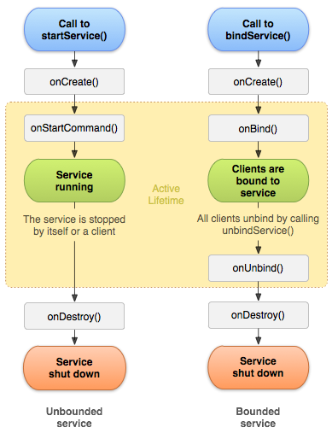
Service生命周期
通过startService启动服务
  可以对一个服务多次调用startService方法，系统只会创建该服务的一个实例
  onCreate方法只会在第一次启动时调用一次
  onStartCommand方法在每次调用startService方法时会被调用一次
通过bindService启动服务
  可以对一个服务多次调用bindService方法，系统只会创建该服务的一个实例
  onCreate方法只会在第一次绑定时调用一次
  onBind方法在每次调用bindService方法时会被调用一次
通过startService启动后又bindService的服务
  可以对一个服务多次调用startService和bindService方法，系统只会创建该服务的一个实例
  onCreate方法只会在第一次启动或绑定时调用一次
  onStartCommand方法在每次调用startService方法时会被调用一次
  onBind方法在每次调用bindService方法时会被调用一次
服务结束时调用一次onDestroy方法

Slide 7
Service与Thread
Service简介
Service创建与使用
    创建一个Service
    启动/停止Service
    绑定/解绑Service
    隐式Intent与前台Service
常用系统Service
Service中使用Thread
Thread操作UI
Service与Thread区别

Slide 8
创建一个DemoService
编写一个DemoService类，并在AndroidManifest.xml中声明
public class DemoService extends Service {
int mStartMode; // 服务强制销毁后如何重建
IBinder mBinder; // bind时的接口
boolean mAllowRebind = true; // 是否允许rebind
public void onCreate() {
// 服务实例创建时调用一次，做初始化工作
Log.i("zzk", "onCreate");
}
public int onStartCommand(Intent intent, int flags, int startId) {
// 服务已经在运行，客户每次调用startService() 时执行此方法
Log.i("zzk", "onStartCommand");
return mStartMode;
}
public IBinder onBind(Intent intent) {
// 服务已经在运行，客户每次调用bindService() 时执行此方法
Log.i("zzk", "onBind");
return null;
}
public boolean onUnbind(Intent intent) {
// 客户每次调用unbindService() 时执行此方法
// 只有返回true时，才能再次调用bindService，onRebind才能触发
Log.i("zzk", "onUnbind");
return mAllowRebind;
}
public void onRebind(Intent intent) {
// 同一客户在调用unbindService后又调用bindService时调用
Log.i("zzk", "onRebind");
}
public void onDestroy() {
// 服务实例停止时调用一次，释放资源
Log.i("zzk", "onDestroy");
}
}
在AndroidManifest.xml 中<application>节点下添加service声明
<service
android:name="com.zzk.service.DemoService" >
</service>

Slide 9
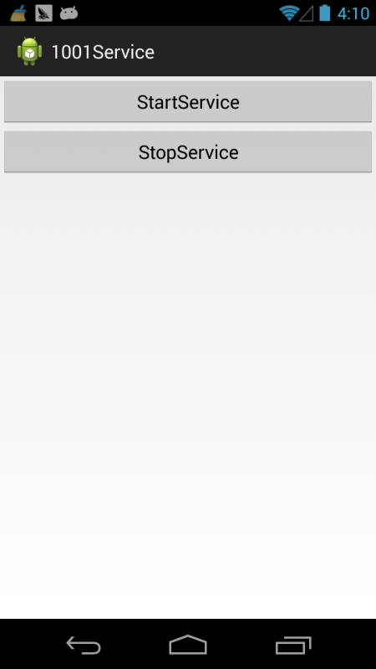
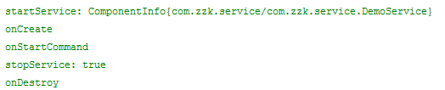
启动/停止DemoService
public ComponentName startService(Intent service)启动服务
  参数service：显示或者隐式Intent
  返回值：组件名，即类名
public boolean stopService(Intent service)停止服务
  参数service：显示或者隐式Intent
  返回值：true，如果有服务停止，否则false
//MainActivity.java
Button btnStartService = new Button(this);
btnStartService.setText("StartService");
ll.addView(btnStartService);
btnStartService.setOnClickListener(new OnClickListener(){
public void onClick(View arg0) {
Intent intent = new Intent(MainActivity.this, DemoService.class);
ComponentName cn = startService(intent);
Log.i("zzk", "startService: " + cn);
}
});
Button btnStopService = new Button(this);
btnStopService.setText("StopService");
ll.addView(btnStopService);
btnStopService.setOnClickListener(new OnClickListener(){
public void onClick(View arg0) {
Intent intent = new Intent(MainActivity.this, DemoService.class);
boolean r = stopService(intent);
Log.i("zzk", "stopService: " + r);
}
});

Slide 10
绑定/解绑Service
public boolean bindService(Intent service, ServiceConnection conn, int flags)：绑定服务，即建立与服务连接
  参数service：显式或隐式Intent
  参数conn：用于接收与服务连接和断开信息的回调对象
  参数flags：值为0或Context.BIND_AUTO_CREATE，是否自动创建服务
  返回值：true，如果绑定成功；否则false
public void unbindService(ServiceConnection conn)：解除绑定，即断开与服务连接
  参数conn：bindService中使用的回调对象，保存有Service信息
ServiceConnection有两个回调方法
  public void onServiceConnected(ComponentName arg0, IBinder arg1)
    绑定成功后，此方法被调用，arg1为Service的onBind方法返回的接口对象，通过它可以传递过来Service对象的引用，就可以调用其方法了
    Service的onBind返回的IBinder不为null，此方法才会被调用
  public void onServiceDisconnected(ComponentName arg0) {
    正常情况下不会被调用，只有在service因异常而断开连接的时候才会用到，例如内存的资源不足时
如果unbind没有bind的Service，会抛出异常

Slide 11
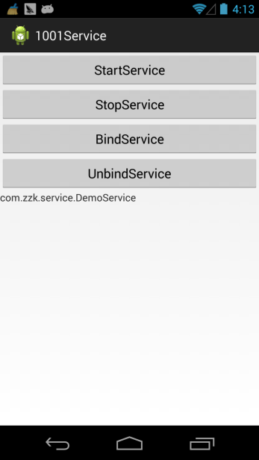
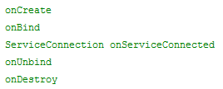
绑定/解绑DemoService
需先创建一个ServiceConnection对象来接收绑定信息
连接建立后可以获得IBinder接口对象
通过IBinder接口对象传递DemoService的对象引用
要求：点击”BindService”按钮，会在下面的TextView中显示一行字符串，该字符串来自DemoService。

Slide 12
//MainActivity.java
public class MainActivity extends Activity {
private DemoService myService;
public void onCreate(Bundle savedInstanceState){
super.onCreate(savedInstanceState);
setContentView(R.layout.activity_main);
TextView tv = (TextView) findViewById(R.id.textView1);
final ServiceConnection mServiceConnection = new ServiceConnection(){
public void onServiceConnected(ComponentName arg0, IBinder arg1) {
myService = ((DemoService.DemoBinder)arg1).getServiceObject();
tv.setText(myService.getName());
}
public void onServiceDisconnected(ComponentName arg0) {
myService = null;
}
};
Button btnBindService = (Button) findViewById(R.id.button3);
btnBindService.setOnClickListener(new OnClickListener(){
public void onClick(View arg0) {
Intent intent = new Intent(MainActivity.this, DemoService.class);
bindService(intent, mServiceConnection,
Activity.BIND_AUTO_CREATE);
}
});
Button btnUnbindService = (Button) findViewById(R.id.button4);
btnUnbindService.setOnClickListener(new OnClickListener(){
public void onClick(View arg0) {
unbindService(mServiceConnection);
}
});
}
}
4
5
//DemoService.java
public class DemoService extends Service {
public static final String NAME =
“com.zzk.service.DemoService”;
IBinder mBinder; // bind时的接口
public void onCreate() {
Log.i("zzk", "onCreate");
mBinder = new DemoBinder();
}
public IBinder onBind(Intent intent) {
Log.i("zzk", "onBind");
return mBinder;
}
public class DemoBinder extends Binder {
public DemoService getServiceObject(){
return DemoService.this;
}
}
public String getName(){
return NAME;
}
}
2
1
3

Slide 13
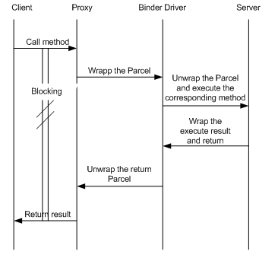
Binder机制
Android中实现进程间通信的机制之一
  Activity绑定远程Service时，二者运行在不同进程，由于不同进程的内存映射不同，所以无法通过变量交换数据
  同一进程内的内存映射相同，不同线程可以通过相同变量交换数据
Binder通信是一种Client-Server的通信结构
  Client通过获得一个Server的代理接口，对Server方法进行调用
  代理接口中定义的方法与Server中定义的方法一一对应的
  Client调用代理接口中的某个方法时，代理接口的方法会将Client传递的参数打包成为Parcel对象，发送给内核中的binder driver
  Server会读取binder driver中的请求数据，如果是发送给自己的，解包Parcel对象，处理并将结果返回
  整个的调用过程是一个同步过程，在Server处理的时候，Client会block住
Client进程
Server进程

Slide 14
说明
    Android2.0以后用onStartCommand()替换了之前的onStart()，启动时会自动调用该Service的onStartCommand方法。
绑定Service之后，Service类中的IBinder onBind(Intent intent) 方法的返回值，将传递给在访问者类中声明的ServiceConnection的onServiceConnected(ComponentName name,IBinder service)方法中作参数。这样，访问者就可以通过IBind对象，实现与Service之间的通信。
Binder与IBinder的区别：Binder是一个具体类，实现了IBinder接口，具有其自己的功能，继承Binder可以使用Binder原有功能，只对需要的方法做修改；IBinder是个接口，所有的具体功能都需要开发人员自己编写逻辑。

Slide 15
隐式Intent使用DemoService
用隐式Intent使用Service需要：
  在<service>声明中加上<intent-filter>，定义<action>
  创建Intent时，给出action字符串
  可以在<service>声明中添加权限要求
<service
android:name="com.zzk.service.DemoService" >
<intent-filter >
<action android:name="com.zzk.service.DemoServiceAction“ />
</intent-filter>
</service>
Intent intent = new Intent("com.zzk.service.DemoServiceAction");

Slide 16
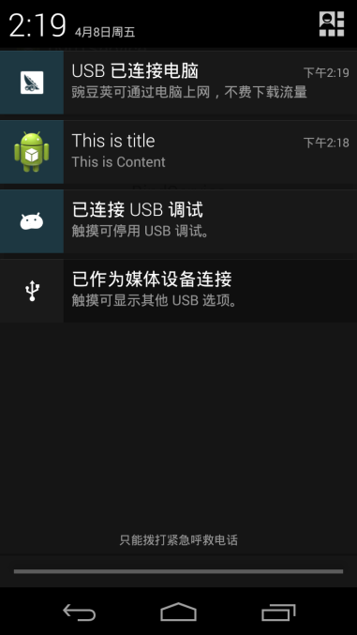
前台Service
前台Service有一个运行图标在状态栏，可以显示信息，且优先级较高不易被强制回收
将Service变为前台服务，需要在其onCreate方法中调用startForeground(int id, Notification notify)方法
  参数id：通知的id，非0正整数
  参数notify：在状态栏显示的通知
Notification一般使用PendingIntent来启动Activity，PendingIntent是一种在将来执行的Intent，会保存当前Context，这样即使在用户点击时Context不在了，也可以执行Intent
将Service从前台移除，可以调用stopForeground()方法
//DemoService.java
public void onCreate() {
// 服务实例创建时调用一次，做初始化工作
Log.i("zzk", "onCreate");
mBinder = new DemoBinder();
Notification.Builder builder = new Notification.Builder(this);
builder.setSmallIcon(R.drawable.ic_launcher);
builder.setTicker("Notification comes");
builder.setWhen(System.currentTimeMillis());
PendingIntent pendingIntent = PendingIntent.getActivity(this, 0, new Intent(this, MainActivity.class), 0);
builder.setContentTitle("This is title");
builder.setContentText("This is content");
builder.setContentIntent(pendingIntent);
startForeground(1, builder.build());
}

Slide 17
Service与Thread
Service简介
Service创建与使用
常用系统Service
    闹钟服务
    震动器
    读取手机信息
Service中使用Thread
Thread操作UI
Service与Thread区别

Slide 18
常用系统Service
Android系统自带许多Service，在开机时启动，支持系统正常工作
通过Activity的public Object getSystemService(String name)方法可以获取访问这些服务的Manager接口
  参数name：服务名称字符串
  返回值：Object，然后转换成相应的服务Manager对象
  Manager中已经封装了对服务的绑定和通信等操作，直接调用其方法即可
Name | 返回的对象 | 说明
WINDOW_SERVICE | WindowManager | 管理打开的窗口程序
LAYOUT_INFLATER_SERVICE | LayoutInflater | 取得xml里定义的view
ACTIVITY_SERVICE | ActivityManager | 管理应用程序的系统状态
POWER_SERVICE | PowerManger | 电源的服务
ALARM_SERVICE | AlarmManager | 闹钟的服务
NOTIFICATION_SERVICE | NotificationManager | 状态栏的服务
KEYGUARD_SERVICE | KeyguardManager | 键盘锁的服务
LOCATION_SERVICE | LocationManager | 位置的服务，如GPS
SEARCH_SERVICE | SearchManager | 搜索的服务
VIBRATOR_SERVICE | Vibrator | 手机震动的服务
CONNECTIVITY_SERVICE | Connectivity | 网络连接的服务
WIFI_SERVICE | WifiManager | Wi-Fi服务
TELEPHONY_SERVICE | TeleponyManager | 电话服务

Slide 19
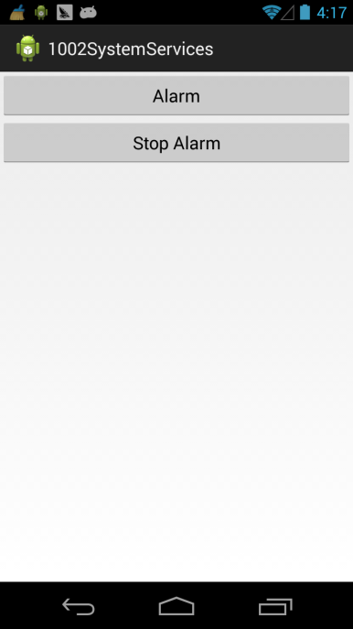
AlarmManager闹钟管理
AlarmManager是使用alarm service的接口，可以设定在将来某个时间点执行某个动作
  public void set(int type, long triggerAtTime, PendingIntent operation)
    设置在某个时间点执行一个动作
    参数type： 四种取值，ELAPSED_REALTIME(开机毫秒数，睡眠时不唤醒)，ELAPSED_REALTIME_WAKEUP (开机毫秒数，睡眠时唤醒)，RTC (1970-01-01日0点开始的毫秒数，睡眠时不唤醒) ，RTC_WAKEUP (1970-01-01 0点开始的毫秒数，睡眠时唤醒)
    参数triggerAtTime：触发时间点的毫秒数，SystemClock.elapsedRealtime()获得当前开机毫秒数，System.currentTimeMillis()获得从1970-01-01日0点开始的毫秒数
    参数operation：在时间点执行的一个Intent，可以是启动一个Activity/Service，或发送一个广播
  public void setRepeating(int type, long triggerAtTime, long interval, PendingIntent operation)
    设置从某个时间点开始周期性执行某个动作，只增加了一个参数
    参数interval：间隔毫秒数
  public void cancel(PendingIntent operation)
    取消一个闹钟
    参数operation：与设置闹钟时相同的PendingIntent
// 设置闹钟，5秒后再启动自己，或者周期性地启动自己
AlarmManager am = (AlarmManager)getSystemService(Context.ALARM_SERVICE);
Intent intent = new Intent(MainActivity.this, MainActivity.class);
PendingIntent pendingIntent = PendingIntent.getActivity(MainActivity.this, 0, intent, 0);
am.set(AlarmManager.ELAPSED_REALTIME, SystemClock.elapsedRealtime()+5000, pendingIntent);
//am.set(AlarmManager.RTC_WAKEUP, System.currentTimeMillis()+5000, pendingIntent);
//am.setRepeating(AlarmManager.RTC, System.currentTimeMillis()+5000, 5000, pendingIntent);
// 取消闹钟
AlarmManager am = (AlarmManager)getSystemService(Context.ALARM_SERVICE);
Intent intent = new Intent(MainActivity.this, MainActivity.class);
PendingIntent pendingIntent = PendingIntent.getActivity(MainActivity.this, 0, intent, 0);
am.cancel(pendingIntent);

Slide 20
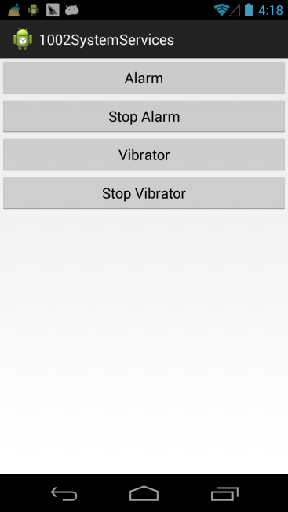
Viberator震动器
Viberator是使用手机振动器的接口
  public void vibrate(long milliseconds)
    立即震动milliseconds毫秒
  public void vibrate(long[] pattern, int repeat)
    按模式震动，可以重复
    参数pattern：按“停止，震动，停止，震动…”定义的震动模式
    参数repeat：0表示一直震动，1表示震动一次，2表示震动两次
  public void cancel()
    停止震动
使用振动器需要权限
  <uses-permission android:name="android.permission.VIBRATE"/>
Vibrator vibrator = (Vibrator)getSystemService(Context.VIBRATOR_SERVICE);
// 震动1秒
//vibrator.vibrate(1000);
// 周期性震动：停1秒，震动200毫秒，停1秒，震动100毫秒
vibrator.vibrate(new long[]{1000, 200, 1000, 100}, 0);
// 停止震动
Vibrator vibrator = (Vibrator)getSystemService(Context.VIBRATOR_SERVICE);
vibrator.cancel();

Slide 21
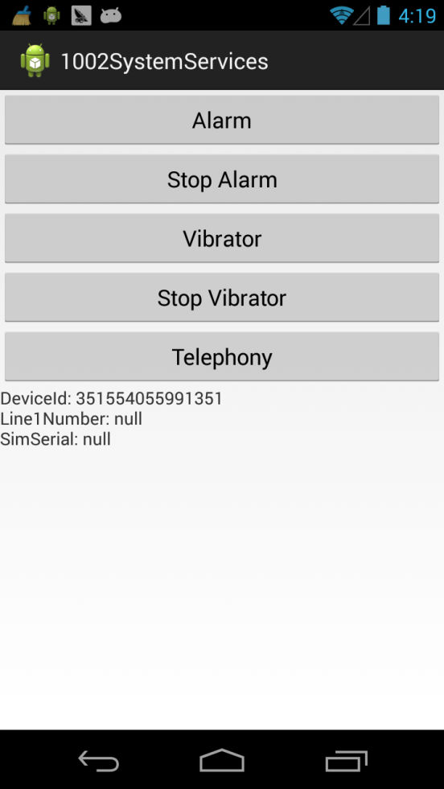
TelephonyManager读取手机信息
通过TelephonyManager可以获取手机号码等信息
  public String getDeviceId()：设备唯一标识
  public String getLine1Number()：Line1电话号码，
  public String getSimSerialNumber()：SIM卡序列号
需要权限
  <uses-permission android:name="android.permission.READ_PHONE_STATE" />
TelephonyManager tm = (TelephonyManager)getSystemService(Context.TELEPHONY_SERVICE);
StringBuffer sb = new StringBuffer();
sb.append("DeviceId: " + tm.getDeviceId() + "\n");
sb.append("Line1Number: " + tm.getLine1Number() + "\n");
sb.append("IMEI: " + tm.getSimSerialNumber() + "\n");
tv.setText(sb);

Slide 22
Service与Thread
Service简介
Service创建与使用
常用系统Service
Service中使用Thread
    Service任务执行
    使用Thread
    Service与UI通信
    IntentService
Thread操作UI
Service与Thread区别

Slide 23
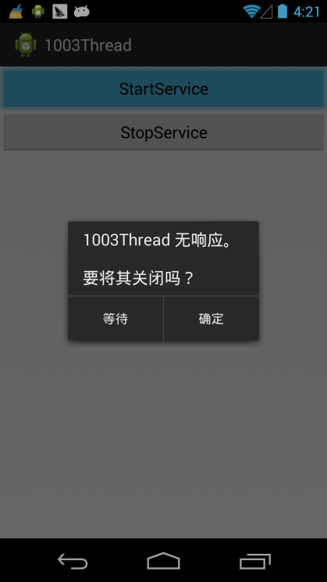
Service任务执行
Service中执行任务的代码应该写在哪里？
  onCreate、onStartCommand、onBind、onUnbind、onRebind、onDestroy
如果写在onCreate中会如何？
  新建一个项目，创建一个Service
  在onCreate中计算Nqueen问题
public void onCreate() {
Log.i("zzk", "onCreate");
mBinder = new ComputeBinder();
int n=8;
while(n<20){
NQueen nQueen = new NQueen(n);
nQueen.search();
String result = nQueen.getResultString();
Log.i("zzk", n + " queen, " + result);
n ++;
}
}
原因：onCreate在主线程中执行，造成该线程无法处理界面事件

Slide 24

Nqueen问题
在N×N格的国际象棋上摆放八个皇后，使其不能互相攻击，即任意两个皇后都不能处于同一行、同一列或同一斜线上，问有多少种摆法。
通过遍历搜索各种摆法来求解
随着N的增大，计算量成爆炸增长

Slide 25
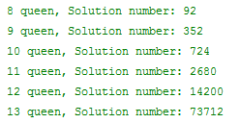
线程Thread
可以新创建一个线程来执行任务
public void onCreate() {
Log.i("zzk", "onCreate");
mBinder = new ComputeBinder();
/*
int n=8;
while(n<20){
NQueen nQueen = new NQueen(n);
nQueen.search();
String result = nQueen.getResultString();
Log.i("zzk", n + " queen, " + result);
n ++;
}
*/
thread = new ComputeThread(this);
thread.start();
}
public class ComputeThread extends Thread {
private boolean flag = true;
public void run(){
int n=8;
while(flag){
NQueen nQueen = new NQueen(n);
nQueen.search();
String result = nQueen.getResultString();
Log.i("zzk", n + " queen, " + result);
n ++;
}
}
public void stopCompute(){
flag = false;
}
}

Slide 26
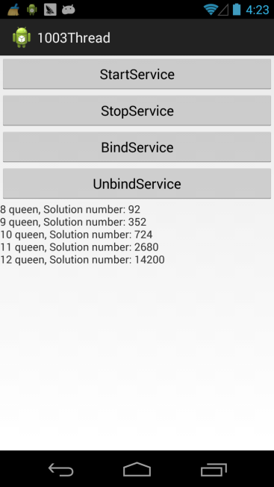
Service与界面通信
将计算结果实时显示在Activity中
  ComputeThread计算完一个NQueen问题后，发送本地广播
  Activity收到广播后，向ComputeService取结果，采用bind方式启动服务
  ComputeService从ComputeThread取结果
public class ComputeThread extends Thread {
private boolean flag = true;
private StringBuffer resultStr;
private Context context;
public ComputeThread(Context ctx){
context = ctx;
resultStr = new StringBuffer();
}
public void run(){
int n=8;
while(flag){
NQueen nQueen = new NQueen(n);
nQueen.search();
String result = nQueen.getResultString();
Log.i("zzk", n + " queen, " + result);
resultStr.append(n + " queen, " + result + "\n");
LocalBroadcastManager bm = LocalBroadcastManager.getInstance(context);
Intent intent = new Intent("com.zzk.thread.RESULT_GET");
bm.sendBroadcast(intent);
n ++;
}
}
public void stopCompute(){
flag = false;
}
public String getResult(){
return resultStr.toString();
}
}
MainActivity
调用getResult
广播
ComputeService
ComputeThread
调用getResult
IntentFilter intentFilter = new IntentFilter();
intentFilter.addAction("com.zzk.thread.RESULT_GET");
resultReceiver = new BroadcastReceiver(){
public void onReceive(Context arg0, Intent arg1) {
if(serviceBinder!=null) {
tv.setText(serviceBinder.getResult());
} else {
Intent intent = new Intent(MainActivity.this, ComputeService.class);
bindService(intent, mServiceConnection, Activity.BIND_AUTO_CREATE);
}
}
};
LocalBroadcastManager bm = LocalBroadcastManager.getInstance(this);
bm.registerReceiver(resultReceiver, intentFilter);

Slide 27
Service运行实验
Activity
按顺序执行下列操作，观察UI和Log
  用startService启动Service
  用bindService绑定Service
  用unbindService解绑Service
  用“回退”键退出Activity
  启动Activity
  用bindService绑定Service
  用unbindService解绑Service
  用stopService结束Service
  退出Activity，重新启动Activity
  用bindService绑定Service
  不解绑Service直接退出Activity
Service
Thread
绑定阶段
绑定阶段
绑定阶段
不解除绑定就退出Activity，会产生异常，所以一般在Activity的onDestroy中解绑服务

Slide 28
IntentService
如果需要在Service中启动线程，可以直接继承IntentService类
  IntentService会自动创建线程并在该线程中执行onHandleIntent方法
  执行完毕后自动调用stopSelf()方法结束Service
  需要一个无参构造函数，调用父类构造函数，传入Service名称
  也需要在Manifest.xml中声明Service
  对于多次startService调用，会以队列方式缓存，依次启动线程执行，但同一时刻只有一个线程在运行，结束后才会启动下一个线程。
public void onCreate() {
thread = new ComputeThread(this);
thread.start();
}
public class ComputeIntentService extends IntentService {
public ComputeIntentService(){
super("ComputeIntentService");
}
protected void onHandleIntent(Intent arg0) {
int n=8;
while(n<14){
NQueen nQueen = new NQueen(n);
nQueen.search();
String result = nQueen.getResultString();
Log.i("zzk", n + " queen, " + result);
n ++;
}
}
}
public class ComputeThread extends Thread {
private boolean flag = true;
public void run(){
int n=8;
while(flag){
NQueen nQueen = new NQueen(n);
nQueen.search();
String result = nQueen.getResultString();
Log.i("zzk", n + " queen, " + result);
n ++;
}
}
public void stopCompute(){
flag = false;
}
}

Slide 29
Service与Thread
Service简介
Service创建与使用
常用系统Service
Service中使用Thread
Thread操作UI
    Activity直接使用Thread
    Thread中操作UI
    Android应用线程模型
    Handler
    AsyncTask
Service与Thread区别

Slide 30
直接用Thread来计算NQueen
也可以不使用Service，直接用Activity来启动Thread计算NQueen
控制
public class ComputeThread extends Thread {
private boolean flag = true;
private StringBuffer resultStr;
public void run(){
resultStr = new StringBuffer();
int n=8;
while(flag){
NQueen nQueen = new NQueen(n);
nQueen.search();
String result = nQueen.getResultString();
Log.i("zzk", n + " queen, " + result);
resultStr.append(n + " queen, " + result + "\n");
n ++;
}
Log.i("zzk", n + "ComputeThread stoped");
}
public void stopCompute(){
flag = false;
}
}
MainActivity
ComputeThread
返回结果
MainActivity
调用getResult
广播
ComputeService
ComputeThread
调用getResult

Slide 31
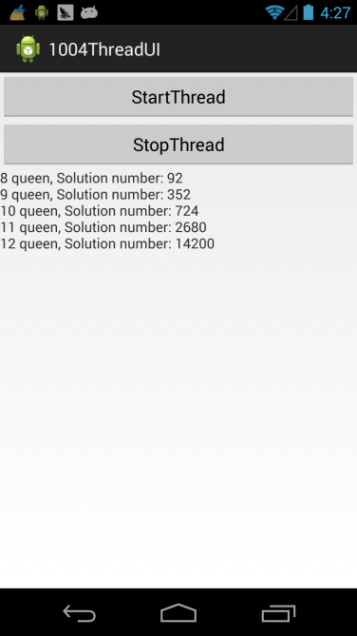
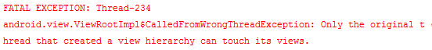
在Thread中操作UI
线程中生成一个结果后，需要显示到Activity的TextView控件中
直接在计算线程中操作UI控件会怎样？
Activity中创建并控制线程
……
tv = new TextView(this);
thread = new ComputeThread(tv);
......
thread.start();
......
thread.stopCompute();
计算线程
public class ComputeThread extends Thread {
private boolean flag = true;
private StringBuffer resultStr;
private TextView textView;
public ComputeThread(TextView tv){
textView = tv;
}
public void run(){
resultStr = new StringBuffer();
int n=8;
while(flag){
NQueen nQueen = new NQueen(n);
nQueen.search();
String result = nQueen.getResultString();
Log.i("zzk", n + " queen, " + result);
resultStr.append(n + " queen, " + result + "\n");
textView.setText(resultStr);
n ++;
}
Log.i("zzk", n + "ComputeThread stoped");
}
public void stopCompute(){
flag = false;
}
}

Slide 32
Android应用的线程模型
主线程：程序启动时启动，先执行各种创建工作，然后进入消息处理循环，在消息处理循环中响应各种用户操作事件等，也管理UI
  在主线程中不要执行耗时的操作，如联网下载数据等，否则出现ANR错误
子线程：由主线程创建，执行一些必要的操作(如网络传输)，但是由于多个线程同时操作UI是不安全的，所以只允许在主线程中更新UI
  子线程中直接操作UI控件，会产生异常
解决方法：子线程将数据发给主线程，由主线程帮助其操作UI
  子线程通过消息队列机制向主线程发送消息
  Handler是用于这种通讯机制的编程接口。
主线程
创建UI
创建子线程
消息处理循环
子线程
直接操作UI
发送操作UI的消息
UI控件
非线程安全
消息队列
线程安全

Slide 33
使用Handler机制
主线程中创建一个Handler对象，并覆盖其handleMessage方法
  对于更新界面的消息，执行更新界面的操作
主线程将Handler对象引用传给子线程
子线程中需要修改UI时，调用Handler的sendMessage方法
  发送更新界面的消息
计算线程
……
public ComputeThread(Handler h){
handler = h;
}
……
public void run(){
resultStr = new StringBuffer();
int n=8;
while(flag){
NQueen nQueen = new NQueen(n);
nQueen.search();
String result = nQueen.getResultString();
Log.i("zzk", n + " queen, " + result);
resultStr.append(n + " queen, " + result + "\n");
//textView.setText(resultStr);
Message msg = Message.obtain();
msg.what = 1;
msg.obj = resultStr.toString();
handler.sendMessage(msg);
n ++;
}
Log.i("zzk", n + "ComputeThread stoped");
}
……
Activity主线程(onCreate方法中)
……
// 创建Handler，覆盖handleMessage方法
Handler handler = new Handler(){
@Override
public void handleMessage(Message msg){
if(msg.what==1){
String result = (String)msg.obj;
tv.setText(result);
}
}
};
// 创建子线程时，将handler对象引用传给它
thread = new ComputeThread(handler);
……

Slide 34
Handler机制相关类和方法
Handler的主要方法
  void handleMessage(Message msg)
    主线程接收到消息时的回调方法，在其中填写消息处理代码
  public final boolean sendMessage(Message msg)
    将一条消息放入Handler消息队列尾部，该消息将被handleMessage方法接收处理
  public final boolean sendEmptyMessage(int what)
    发送一条只有what字段的空消息，相当于一个没有参数的事件
Message类的主要属性和方法
  int what：消息代码，用于区分不同的消息
  int arg1, arg2：传递简单的整数型数据 Object obj：传递复杂数据
  public static Message obtain()：从全局Message池中获取一个Message对象，不用创建对象，从而提高效率
主线程
创建Handler
消息处理循环
子线程
通过Handler发送消息
Handler对象
（消息队列）
sendMessage
handleMessage

Slide 35
AsyncTask—异步任务
多线程和Handler机制在Android中应用非常多
用一个类AsyncTask封装了创建Thread并通过Handler机制通信过程
class ComputeTask extends AsyncTask { … }
创建任务
ComputeTask task = new ComputeTask(…);
启动任务
task.execute();
AsyncTask对象
主线程中执行
onPreExecute()
doInBackground(…)
向主线程发布数据
onProgressUpdate(…)
publishProgress(…)
onPostExecute(…)
主线程中执行回调方法
子线程中执行

Slide 36
AsyncTask相关方法
AsyncTask类的相关方法
  有的在主线程调用、有的在主线程中回调，有的在子线程中执行
  方法的参数类型可定义
  public abstract class AsyncTask<Params, Progress, Result>
    声明AsyncTask类时需明确三个类型：后台任务启动参数、更新进度参数、最终结果
  protected Result doInBackground(Params... arg0)
    此方法在子线程中执行，采用传入的参数启动任务，返回最终结果类型
  protected void onPreExecute()
    此方法在主线程中回调，在子线程开始之前执行
  protected void onProgressUpdate(Progress... values)
    此方法在主线程中回调，在子线程中调用publishProgress方法更新进度时执行
  protected void onPostExecute(Result result)
    此方法在主线程中回调，在子线程结束后执行
  protected void publishProgress(Progress…values)
    此方法在子线程中执行，在需要更新进度时调用
  public final AsyncTask<Params,Progress,Result> execute(Params... params)
    启动任务，此方法应由主线程(UI线程)调用

Slide 37
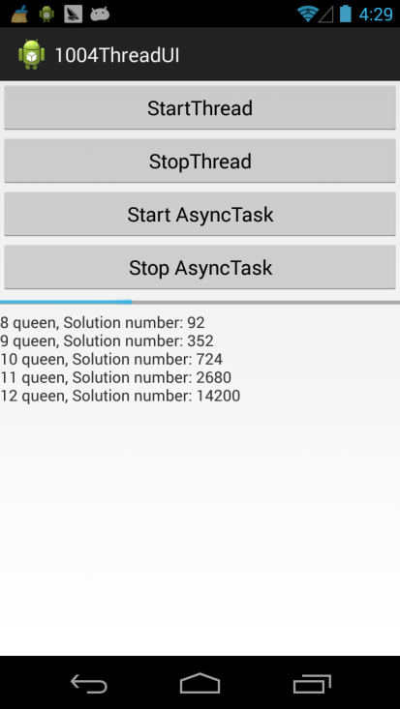
AsyncTask示例
编写一个类，由AsyncTask派生，覆盖相应方法
progressBar = new ProgressBar(this, null, android.R.attr.progressBarStyleHorizontal);
progressBar.setMax(100);
task = new ComputeTask(progressBar, tv); // 创建任务
Button btnStartTask = new Button(this);
btnStartTask.setText("Start AsyncTask");
ll.addView(btnStartTask);
btnStartTask.setOnClickListener(new OnClickListener(){
public void onClick(View arg0) {
task.execute(); // 启动任务
Log.i("zzk", "start AsyncTask");
}
});
Button btnStopTask = new Button(this);
btnStopTask.setText("Stop AsyncTask");
ll.addView(btnStopTask);
btnStopTask.setOnClickListener(new OnClickListener(){
public void onClick(View arg0) {
task.stop();
Log.i("zzk", "stop AsyncTask");
}
});
ll.addView(progressBar);
ll.addView(tv);
public class ComputeTask extends AsyncTask<Void, Integer, Boolean> {
private boolean flag = true;
private StringBuffer resultStr;
private ProgressBar progressBar;
private TextView textView;
public ComputeTask(ProgressBar p, TextView tv){
progressBar = p;
textView = tv;
}
protected void onPreExecute(){
progressBar.setProgress(0);
}
protected Boolean doInBackground(Void... arg0) {……}
protected void onProgressUpdate(Integer... values){
progressBar.setProgress(values[0]);
textView.setText(resultStr);
}
protected void onPostExecute(Boolean result){}
public void stop(){
flag = false;
}
}
protected Boolean doInBackground(Void... arg0) {
resultStr = new StringBuffer();
int max = 20;
int min = 8;
int n=min;
while(flag && n<max){
NQueen nQueen = new NQueen(n);
nQueen.search();
String result = nQueen.getResultString();
Log.i("zzk", n + " queen, " + result);
resultStr.append(n + " queen, " + result + "\n");
int percent = (n-min)*100/(max-min);
publishProgress(percent);
n ++;
}
Log.i("zzk", n + "ComputeTask stoped");
return null;
}
主线程执行
主线程回调
子线程执行

Slide 38
Service与Thread
Service简介
Service创建与使用
常用系统Service
Service中使用Thread
Thread操作UI
Service与Thread区别

Slide 39
Service与Thread区别
Thread是程序执行的最小单元，是分配CPU的基本单位
  Thread的运行是独立于Activity的，当一个Activity被finish之后，如果没有主动停止Thread的话，Thread也会一直执行，但因失去对该Thread的引用而失去控制
  没有办法在Activity的多次启动中对同一Thread进行控制
Service：Service 是android的一种部件
  本地Service可以运行在进程的子线程中，远程Service则是运行在独立进程中
  多个Activity可以控制同一Service，而系统也只会创建一个对应Service的实例
使用场景
  一个Thread需要不停地隔一段时间执行某项工作，在没有Activity的时候也在运行，还可以随时启动Activity来管理其运行
  直接用Activity来管理该Thread不可行，因为没有办法在Activity里面获得之前已经创建的Thread的引用
  可以创建并启动一个 Service，在Service里面创建、运行并控制该Thread，Activity可以随时启动，通过控制该Service来控制该Thread
  可以将Service理解为后台Thread的一个外壳，使Thread可以被控制，并能够实现跨进程通信

Slide 40
通信机制比较
全局广播
  主要用于系统和应用之间、应用和应用之间，也可用于应用内部部件之间
  消息需经过Android系统的全局广播机制处理，与系统注册的所有IntentFilter进行匹配
本地广播
  用于应用内部各部件之间
  消息需经过应用内的本地广播机制处理，与全局广播类似，只是范围较小，只与本地广播管理器注册的IntentFilter进行匹配
消息队列
  用于应用内部线程之间
  消息直接进入消息队列，不经过广播机制的IntentFilter匹配过程

